Slide 1
Ministère de l’Equipement et du Transport
Direction des Ports et du Domaine Public Maritime
La Stratégie Portuaire Nationale à l’Horizon 2030
Rabat le 04 avril 2015

Slide 2
Plan de la présentation
La Stratégie Portuaire Nationale à l’Horizon 2030:
    Objectifs et vision
    Méthodologie adoptée
    Pôles portuaires et leurs vocations
    Axes principaux de la stratégie
    Coût de la stratégie
    Mesures d’accompagnement
Notes:
يشرفني يا مولاي أن أتقدم أمام جلالتكم بعرض عام حول الاستراتيجية الوطنية المينائية في أفق سنة 2030 واستعراض رؤيتها وأهدافها ومحاورها والأقطاب المينائية المنبثقة عنها وتكلفتها المالية. وعلى إثر ذلك، سأقدم نبذة مركزة عن المشروع المتعلق بإنشاء ميناء الناظور غرب المتوسط.

Slide 3
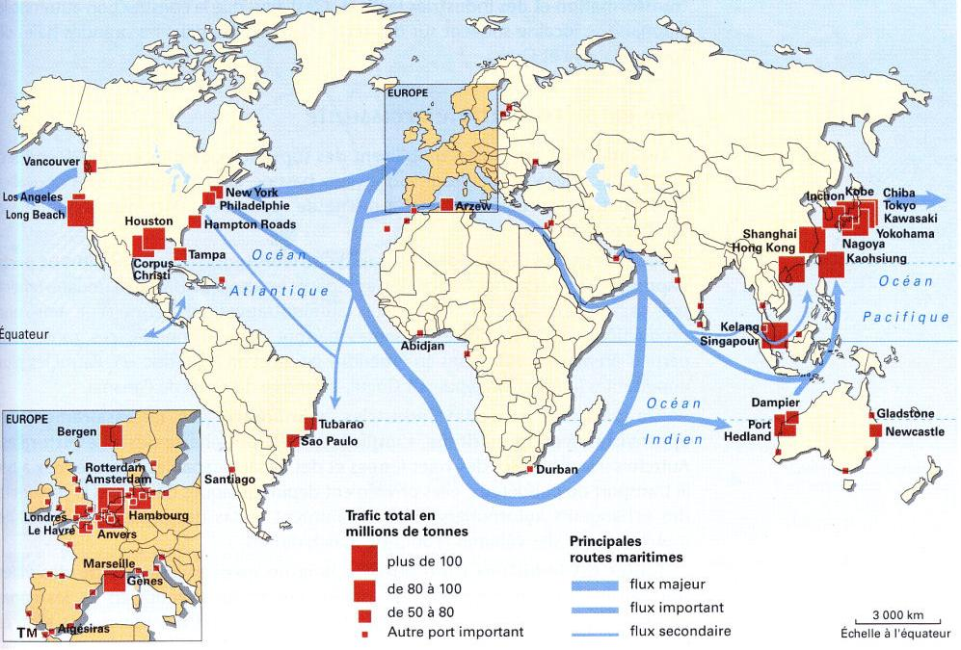
Contexte et enjeux
Trafic international
90% des échanges commerciaux internationaux sont maritimes
7.5 Milliards de tonnes de marchandises passent par les ports
17 millions de croisiéristes, dont 30% sont européens
Les plus grands ports sont situés au niveau de l’Asie de l’est, l’Europe et l’Amérique du Nord
Position stratégique du Maroc au croisement des principales routes maritimes
Notes:
On cherche une carte meilleure, qu’on devrait traduire en arabe.

Slide 4
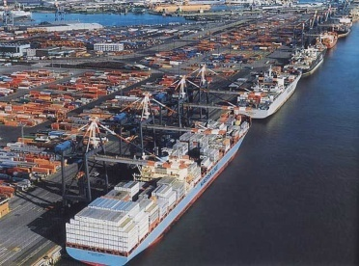
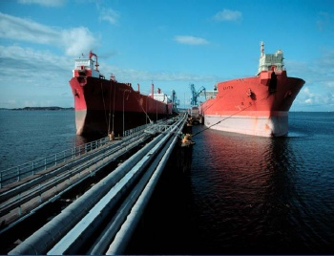
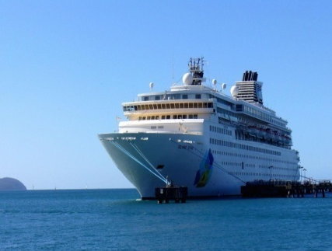
Contexte et enjeux
Opportunités Internationales
Conteneurs
Hydrocarbures
Croisière
le nombre de conteneurs manutentionnés dans les ports du monde continue à augmenter, et le bassin méditerranéen abrite 20% de ce trafic.
20 % à 25 % du trafic mondial d’hydrocarbures passe en Méditerranée, soit environ 360 millions de tonnes /an.
Possibilité d’attirer 1.200.000 Croisiéristes en escale aux ports marocains en 2030, contre 450 000 actuellement

Slide 5
Enjeux Externes et Internes
1- Opportunités et attentes
Évolution du trafic mondial
Opportunités
Position stratégique au croisement des principales routes maritimes
Existence des stratégies sectorielles
Contribution à la compétitivité logistique
Attentes
Contribution au développement économique régional
Soutien de la mise en œuvre des stratégies sectorielles
Notes:
مولاي،
بعد المنجزات الكبرى التي حققتها المملكة المغربية تحت القيادة الحكيمة لجلالتكم، وخاصة النتائج الهامة التي أفرزها مسلسل إصلاح القطاع المينائي والنقلة النوعية التي عرفها تطوير البنيات التحتية، وبعد نجاح عملية إنشاء ميناء طنجة المتوسط إن على الصعيدين الدولي أو الجهوي، استطاعت بلادنا أن تبلور تصورا جديدا يقوم على تحصين المكتسبات وتقوية الاستراتيجية المينائية من خلال اعتماد مقاربة تشاركية بناءة تضمن الانخراط الشامل لمختلف الفاعلين في القطاعين: العام والخاص.
وتهدف هذه الاستراتيجية الوطنية، التي تعتمد رؤية واضحة وشمولية للقطاع المينائي، إلى تمكين المغرب من موانئ عصرية ومتطورة تشكل رافعة أساسية لتعزيز موقع المغرب كمحطة لوجيستيكية هامة في حوض البحر الأبيض المتوسط، وتشكل - في الآن نفسه - آلية فاعلة لتدعيم التنافسية الاقتصادية الوطنية والمساهمة في إعداد التراب الوطني والتنمية الجهوية.

Slide 6
Enjeux Externes et Internes
2- Contraintes et menaces
Importance des investissements des infrastructures portuaires
Contraintes
Enclavement des ports situés dans les villes
Evolution rapide de la taille des navires
Ne pas prévoir les besoins du trafic national et mondial en temps opportun
Menaces
Situation de la plus part des grands ports dans le milieu urbain
Forte concurrence régionale
Notes:
مولاي،
بعد المنجزات الكبرى التي حققتها المملكة المغربية تحت القيادة الحكيمة لجلالتكم، وخاصة النتائج الهامة التي أفرزها مسلسل إصلاح القطاع المينائي والنقلة النوعية التي عرفها تطوير البنيات التحتية، وبعد نجاح عملية إنشاء ميناء طنجة المتوسط إن على الصعيدين الدولي أو الجهوي، استطاعت بلادنا أن تبلور تصورا جديدا يقوم على تحصين المكتسبات وتقوية الاستراتيجية المينائية من خلال اعتماد مقاربة تشاركية بناءة تضمن الانخراط الشامل لمختلف الفاعلين في القطاعين: العام والخاص.
وتهدف هذه الاستراتيجية الوطنية، التي تعتمد رؤية واضحة وشمولية للقطاع المينائي، إلى تمكين المغرب من موانئ عصرية ومتطورة تشكل رافعة أساسية لتعزيز موقع المغرب كمحطة لوجيستيكية هامة في حوض البحر الأبيض المتوسط، وتشكل - في الآن نفسه - آلية فاعلة لتدعيم التنافسية الاقتصادية الوطنية والمساهمة في إعداد التراب الوطني والتنمية الجهوية.

Slide 7
Vision et Objectifs
Vision
Objectifs
Avoir des ports:
- performants, catalyseurs de la compétitivité de l’économie nationale, moteurs du développement régional du territoire;
- et acteurs incontournables dans le positionnement du Maroc comme plateforme logistique du bassin méditerranéen
Soutenir les dynamiques économiques.
-Trafic actuel
-Émergent
Contribuer aux équilibres régionaux du Royaume et favoriser le développement social et humain.
-Emplois
-Economie
régionale
Saisir une part du marché du commerce et du tourisme international maritime entre l’Europe, le Moyen-Orient, l’Asie et l’Afrique
-Conteneurs
-Croisiéristes
-Carburants
-Chantiers
navals
Notes:
مولاي،
بعد المنجزات الكبرى التي حققتها المملكة المغربية تحت القيادة الحكيمة لجلالتكم، وخاصة النتائج الهامة التي أفرزها مسلسل إصلاح القطاع المينائي والنقلة النوعية التي عرفها تطوير البنيات التحتية، وبعد نجاح عملية إنشاء ميناء طنجة المتوسط إن على الصعيدين الدولي أو الجهوي، استطاعت بلادنا أن تبلور تصورا جديدا يقوم على تحصين المكتسبات وتقوية الاستراتيجية المينائية من خلال اعتماد مقاربة تشاركية بناءة تضمن الانخراط الشامل لمختلف الفاعلين في القطاعين: العام والخاص.
وتهدف هذه الاستراتيجية الوطنية، التي تعتمد رؤية واضحة وشمولية للقطاع المينائي، إلى تمكين المغرب من موانئ عصرية ومتطورة تشكل رافعة أساسية لتعزيز موقع المغرب كمحطة لوجيستيكية هامة في حوض البحر الأبيض المتوسط، وتشكل - في الآن نفسه - آلية فاعلة لتدعيم التنافسية الاقتصادية الوطنية والمساهمة في إعداد التراب الوطني والتنمية الجهوية.

Slide 8
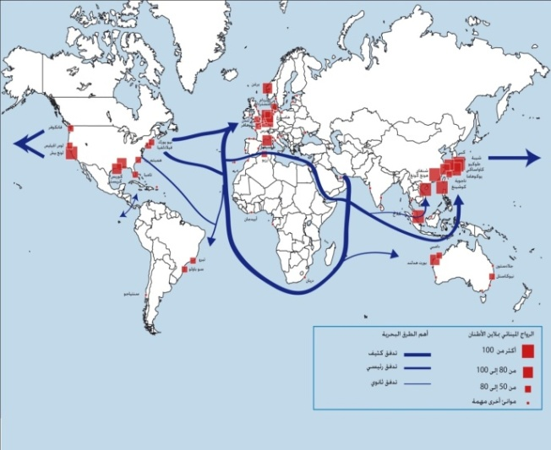






Méthodologie adoptée
Approche prospective et participative orientée vers le client portuaire et basée sur trois piliers :
Opportunités internationales
Prévisions de croissance économique
Stratégies sectorielles
Développement important du trafic et des activités portuaires
sur le moyen et le long terme
Notes:
وتجدر الإشارة إلى أن هذه الاستراتيجية الجديدة اعتمدت تشخيصا مفصلا لمختلف الأروجة المينائية الدولية بناء على معطيات الواقع الحالي ومتطلبات الآفاق المستقبلية وفق مقاربة متعددة الأبعاد لأمرين أساسيين: الحالة الراهنة للموانئ المغربية والفرص الدولية المتاحة أمامها، والحجم الحالي والمتوقع لمختلف أروجة البضائع.
وينبغي التأكيد على أن الاستراتيجية المينائية، التي تكتسي طابعا استباقيا وتشاركيا، تتأسس على ثلاثة مكونات رئيسية:
أولا، نتائج الاستراتيجيات القطاعية وتوقعاتها في مجالات الصناعة والفلاحة والصيد البحري والطاقة والفوسفاط واللوجيستيك والسياحة ؛
ثانيا، التوقعات الاقتصادية الوطنية في أبعادها المتنوعة والمختلفة ؛
ثالثا، تطور الطلب المينائي الدولي والاستفادة من الموقع الجغرافي المتميز للمغرب بوصفه الملتقى الطبيعي للطرق البحرية العالمية.

Slide 9
Adéquation de l’offre et de la demande portuaires
Prévisions d’évolution des trafics 2030
Capacité actuelle des ports
290 au 370 MT
140 MT
Renforcement et adaptation de l’offre portuaire aux développements que connait le secteur du transport maritime
Répartition équilibrée des infrastructures portuaires le long du littoral marocain, afin de faire face à l’évolution du trafic
Nouvelle approche basée sur le concept des pôles portuaires, qui met en valeur les avantages comparatifs de chaque région (ses ressources, ses villes, ses infrastructures..)
Notes:
إن التقرير الخاص بالتوقعات المرتقبة لنمو الرواج المينائي يبرز أن الطاقة الاستيعابية الحالية للموانئ تظل غير كافية على اعتبار أنها تبلغ نظريا 140 مليون طن، مما يحتم على بلدنا نهج سياسة استباقية تروم تطوير المنشآت والبنيات التحتية المينائية مع الحرص على توزيعها على طول السواحل المغربية توزيعا عقلانيا ومتوازنا.
وعلى هذا الأساس، تم اعتماد مقاربة جديدة أساسها مفهوم القطب المينائي الذي سيمكن كل جهة من جهات المملكة من تعزيز مزاياها ومواردها وبنياتها التحتية، ويدفعها إلى الاستفادة من الحركية الاقتصادية التي تحدثها الموانئ. ومن هذا المنطلق، تم تحديد ستة أقطاب مينائية كبرى:

Slide 10
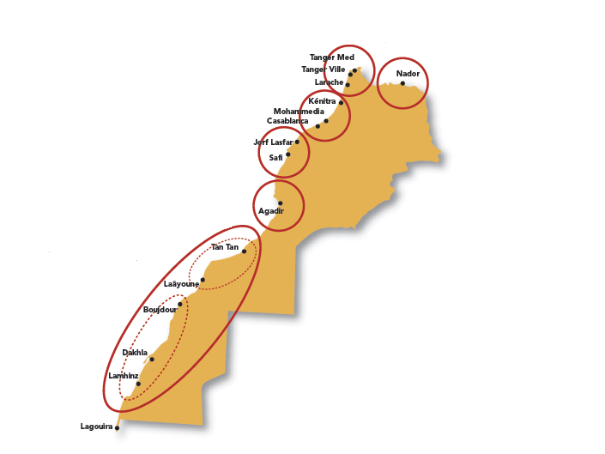
Les pôles portuaires et leurs vocations
Pôle du Nord-Ouest
Transbordements
TIR et ferries
Croisière et plaisance
Pôle de l’Oriental
Pôle Kénitra-Casablanca
TIR et ferries en ADM
Charbon - Hydrocarbures
Croisière et plaisance
Conteneurs - Opportunités futures
Conteneurs - Energie
Croisière et plaisance
Conventionnel
Opportunités futures
Pôle Abda Doukkala
Pôle Souss Tensift
Énergie
Phosphates et dérivés
Hydrocarbures et GNL
Conteneurs
Plaisance et croisière
pêche
Pôle du sud
Pêche
Aménagement du territoire
Opportunités futurs
Trafics
-Domestique
-Transbordé
2012
90 MT
2 MC
2030
290/370 (MT)
(3+5+…)

Slide 11
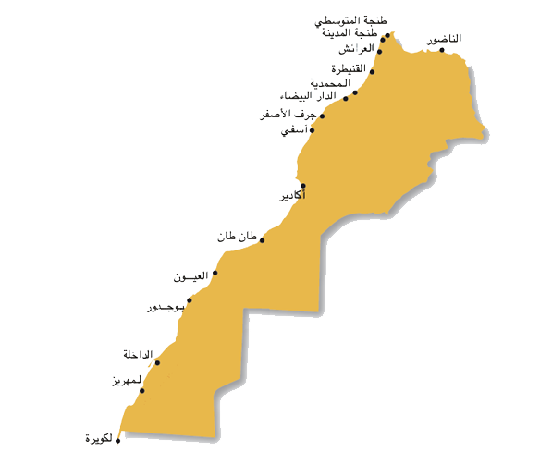
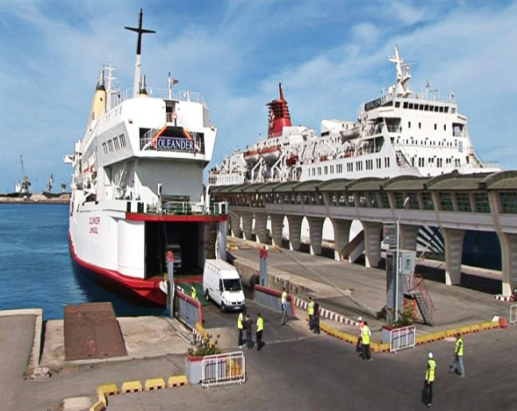
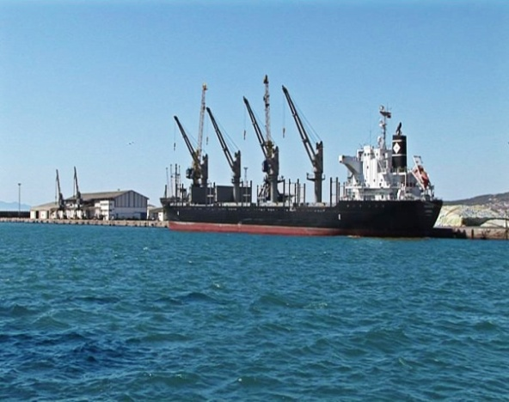
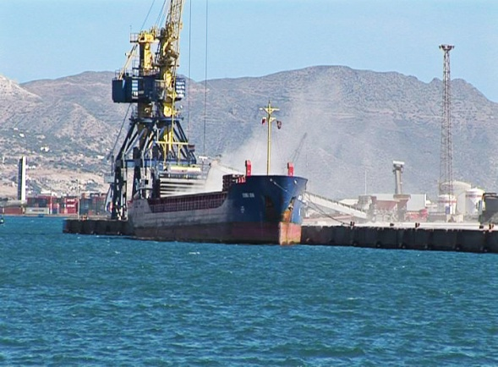
Pôle de l’Oriental
Ports constituants
  Port de Nador
  Projet du complexe portuaire de Nador West Med
Principales activités :
TIR et ferries en ADM
Charbon
Conteneurs
Croisière et plaisance
Opportunités futures
Notes:
القطب المينائي للمنطقة الشرقية، المتمركز حول ميناء الناظور المدينة وغرب المتوسط، والذي ستتركز أنشطته على نقل العربات والمسافرين ورواج المحروقات والفحم والحاويات والرحلات السياحية والترفيه، علاوة على ما سيتيحه مشروع الميناء الجديد الناظور غرب المتوسط من فرص مستقبلية إضافية.

Slide 12
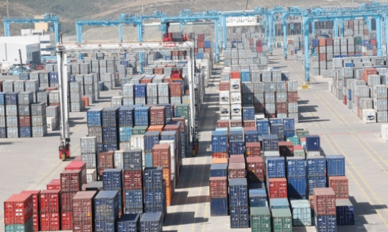
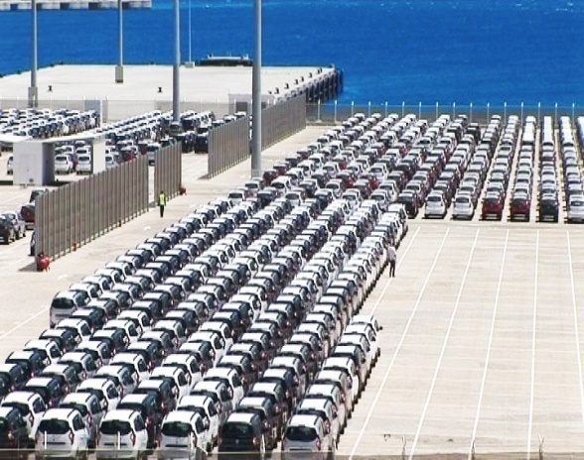
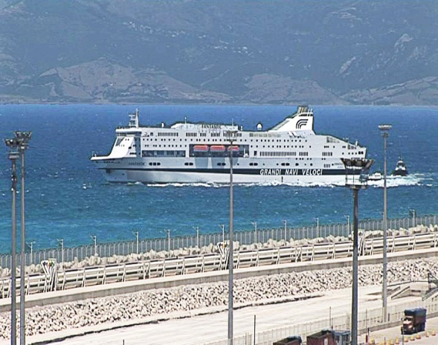
Pôle du Nord Ouest
Ports constituants
  Port de Tanger Ville
  Port de Tanger Med
Principales activités :
  Transbordements
  TIR et ferries
  Croisière et plaisance
Notes:
قطب المينائي الشمال الغربي، يتكون هذا القطب، المعني بالمسافنة ونقل العربات والمسافرين والرحلات السياحية والترفيه، من ميناء طنجة المدينة الذي سيتم تخصيصه للرحلات البحرية والترفيهية، وميناء طنجة المتوسط الذي سيكون بالفعل مركبا مينائيا حقيقيا يتميز بالمسافنة وببعده الدولي لكونه يربط بين أوربا وآسيا وإفريقيا وأمريكا ؛ ويوازي هذا البعد الدولي بعد وطني لا يقل أهمية يتمثل في تعزيز البنيات التحتية ومحطات الربط والمناطق الحرة واللوجيستيكية المتواجدة بمناطقه الخلفية.

Slide 13
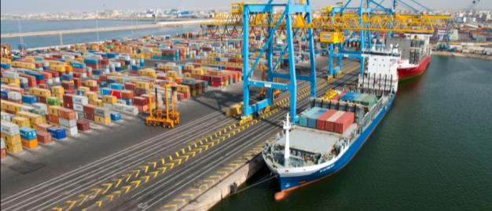
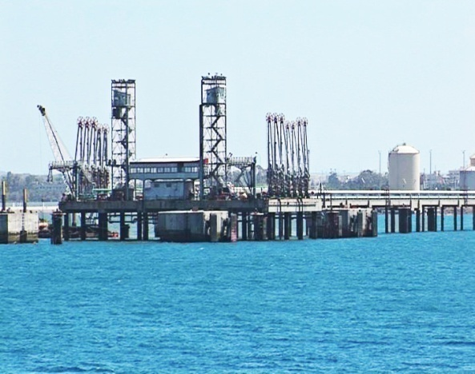
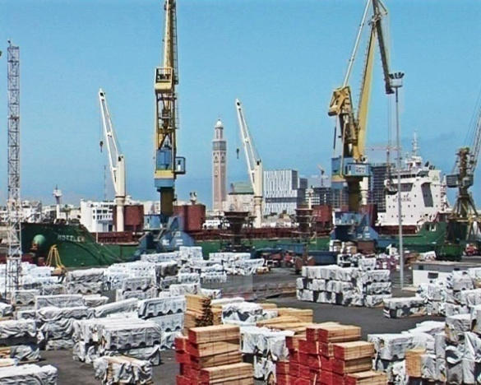
Pôle de Kénitra-Casablanca
Ports constituants:
  Port de Casablanca
  Port de Mohammedia
  Port de Kenitra
  Port de Kenitra Atlantique
Principales activités :
  Energie
  Conteneurs
  Croisière et plaisance
  Conventionnel
  Opportunités futures
Notes:
القطب المينائي القنيطرة - الدار البيضاء، الذي يعد قطبا متعدد الاختصاصات إذ تتصل أنشطته برواج الطاقة والحاويات والرحلات السياحية والترفيه والبضائع التقليدية وصناعة السفن وإصلاحها. وضمن هذا القطب، سيتيح مشروع ميناء القنيطرة الأطلسي فرصا مستقبلية مهمة ودعما قويا للأروجة المنطلقة من أو المتجهة إلى الغرب وسايس واللوكوس والمناطق الحرة كالمنطقة الحرة أطلنتيك أو المنطقة الحرة بطنجة أو المناطق الحرة بجهة مكناس وفاس.
وسيمكن هذا التوجه من تخفيف الضغط على ميناء الدار البيضاء وتخصيصه لمعالجة رواج الحاويات من خلال التحويل التدريجي لبعض الأروجة نحو موانئ المحمدية والميناء الجديد الذي سيتم بناؤه بالقنيطرة.

Slide 14
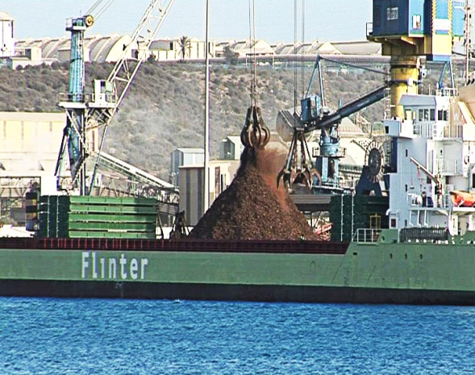
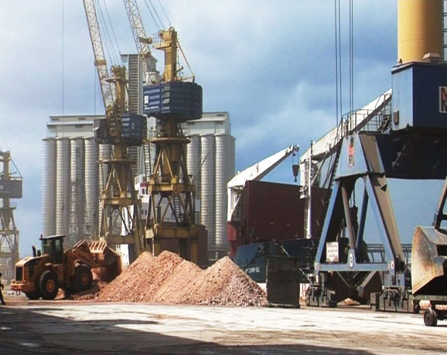
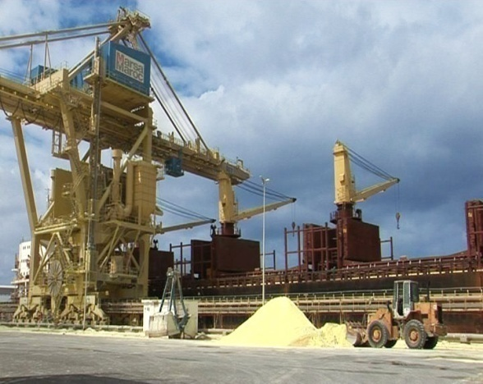
Pôle d’Abda Doukkala
Ports constituants
  Port de Jorf Lasfar
  Port de Safi
  Nouveau port de Jorf Lasfar
Principales activités :
  Énergie
  Phosphates et dérivés
  Hydrocarbures et GNL
Notes:
قطب المينائي دكالة عبدة، المتميز بالأروجة الطاقية والصناعية كالفوسفاط ومشتقاته والفحم والمحروقات والغاز الطبيعي المسال، سيصبح مركزا صناعيا وطاقيا رئيسيا، خاصة مع بناء ميناء جديد جنوب آسفي، الذي ستنطلق به الأشغال قريبا والذي سيخصص لرواج الفحم في مرحلة أولى وللفوسفاط ومشتقاته في مرحلة ثانية، إضافة إلى الميناء الجديد شمال الجرف الأصفر المخصص للغاز الطبيعي المسال والمحروقات.

Slide 15
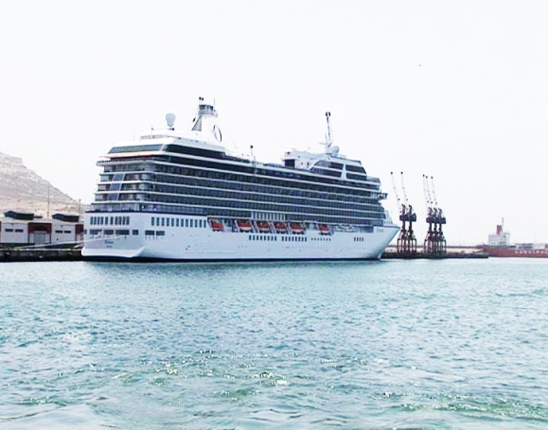
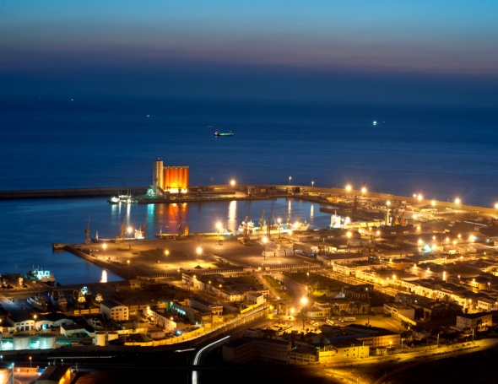
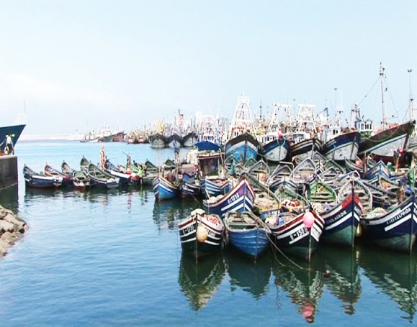
Pôle de Souss Tensift
Ports constituants :
  Port d’Agadir
  Port de Sidi Ifni
Principales activités :
  Conteneurs
  Plaisance et croisière
  pêche
Notes:
القطب المينائي سوس تانسيفت، المتوجه نحو رواج الحاويات والصيد البحري والمنتوج الفلاحي والرحلات السياحية والترفيه. سيتم توسيع خدماته بفضل الطريق السيار ومشروع السكة الحديدية بين مراكش وأكادير، بغية تخصيصه لتوقف السفن السياحية ودعم الأنشطة الترفيهية البحرية، وتطوير أنشطة الصيد البحري وإصلاح السفن.

Slide 16
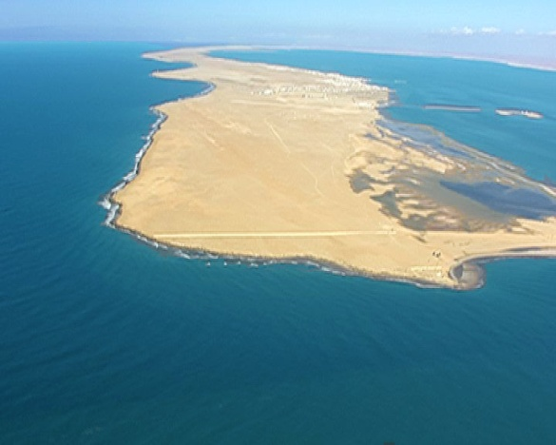
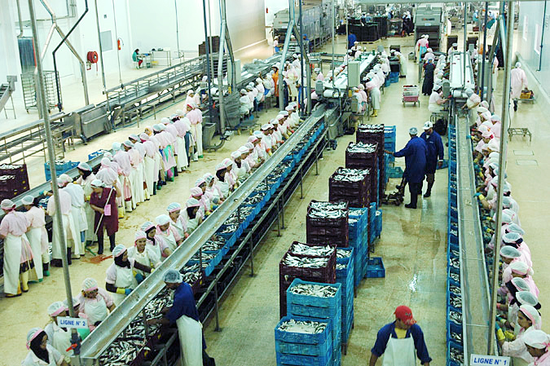
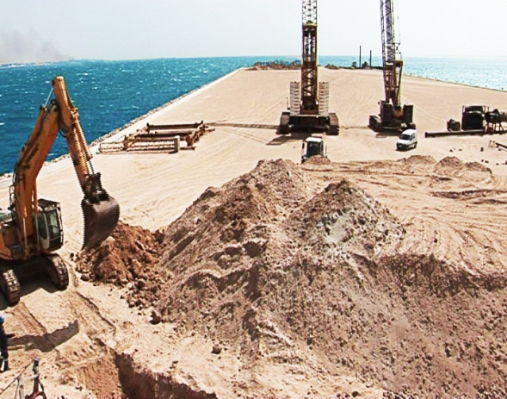
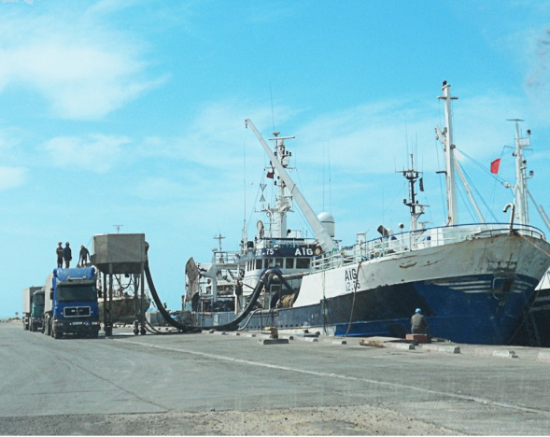
Pôle des ports du Sud
Ports constituants
  Port de Tan Tan
  Port de Laayoune
  Port de Dakhla
  Projet du nouveau port de Dakhla Atlantique
Principales activités :
  Pêche
  Aménagement du territoire
  Opportunités futurs
Notes:
قطب الجنوب، يتميز بأنشطة الصيد البحري وتصدير الفوسفاط وبالدور المهيكل والحيوي لموانئه في تنمية الأقاليم الجنوبية وإعداد التراب الوطني. وسيتم ضمنه إنجاز مركب مينائي كبير بجهة وادي الذهب لكويرة على مياه عميقة خارج الخليج بغية مواكبة التطور الاقتصادي المهم الذي تعرفه المنطقة واستيعاب الحركة المستقبلية لتداول منتجات الصيد مما سيجعله أداة لوجيستيكية واقتصادية لهيكلة جنوب المملكة.

Slide 17
Les Axes principaux de la stratégie portuaire
Port de Mohammedia
Port de Casablanca
Port de Jorf Lasfar
Port d’Agadir
Port de Tarfaya
Grandes extensions
Intégration des ports dans leur environnement urbain
Tanger-ville
Casablanca
Safi-ville
Kénitra-ville
Port Nador West Med
Port de Kénitra Atlantique
Nouveau port vraquier de Safi
Port gazier de Jorf Lasfar
Port de Dakhla Atlantique
Construction de nouveaux ports

Slide 18
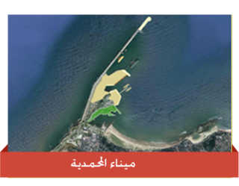
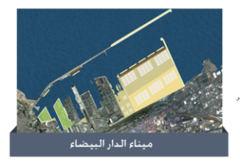
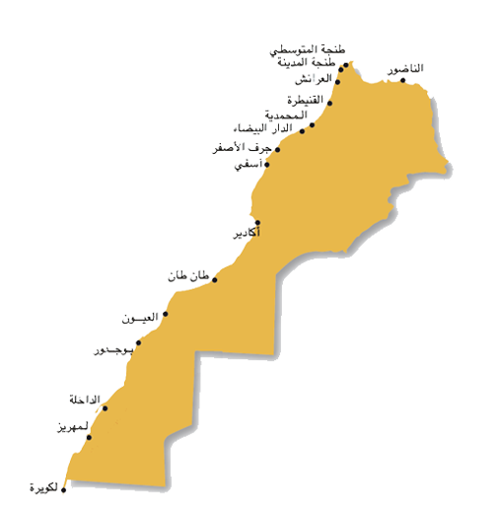
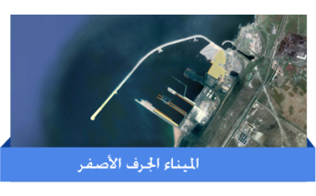
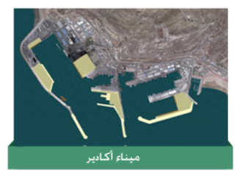

Les Axes principaux de la stratégie portuaire
Grandes extensions
Port de Mohammedia
Port de Casablanca
Port de Jorf Lasfar
Port d’Agadir
Notes:
إن هذه الاستراتيجية، يا مولاي، ترتكز على ثلاثة محاور رئيسية:
المحور الأول يهم إنجاز توسيعات كبرى للموانئ والرفع من طاقتها الاستيعابية، وأهمها:
توسيع ميناء المحمدية للرفع من الطاقة الاستيعابية للمحروقات مع تخصيص الميناء الداخلي للصيد والأنشطة والرياضات البحرية ؛
توسيع ميناء الدار البيضاء بالنسبة لمحطات الحاويات وسفن السياحة البحرية ؛
توسيع ميناء الجرف الأصفر بالنسبة لأرصفة الفحم والفوسفاط.

Slide 19
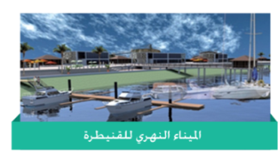
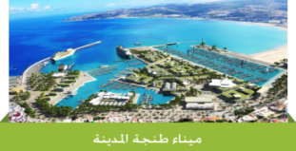
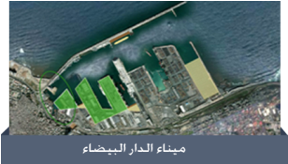
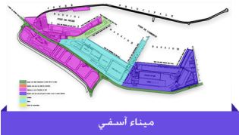
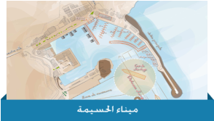
Les Axes principaux de la stratégie portuaire
Intégration des ports dans leurs environnements urbain
Port fluvial de Kenitra
Port de Tanger Ville
Port de Casablanca
Port de Safi Ville
Port d’Al Hoceima
Notes:
المحور الثاني يتعلق بإدماج الموانئ في محيطها الحضري وتأهيل كبريات المدن وتشجيع السياحة الدولية والداخلية، ومن أهم مشاريعه الطموحة:
إعادة تهيئة ميناء طنجة المدينة وتخصيصه للترفيه والسياحة البحرية ؛
إعادة تهيئة الميناء النهري للقنيطرة وتخصيصه للأنشطة المتماشية مع محيطه الحضري ؛
فتح الميناء التاريخي للدار البيضاء على المدينة مع إنجاز محطة لسفن الرحلات السياحية البحرية ؛
إعادة تهيئة ميناء آسفي المدينة مع الاحتفاظ بالأنشطة التي تتماشى مع محيطه الحضري ؛
تعزيز ميناء الحسيمة بتجهيزات تمكنه من استقطاب أنشطة السياحة البحرية.

Slide 20
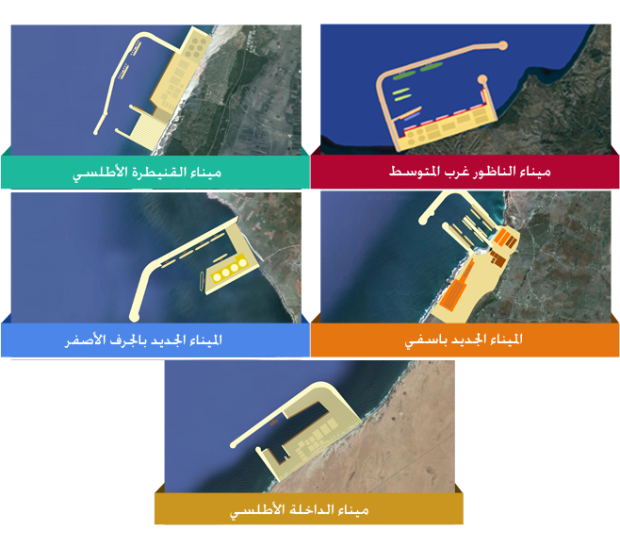
Les Axes principaux de la stratégie portuaire
Construction de nouveaux ports
Port de Kenitra Atlantique
Port de Nador West Med
Nouveau port de Jorf Lasfar
Port de Safi Grands Vracs
Port de Dakhla Atlatique
Notes:
المحور الثالث يتمثل في إنشاء موانئ جديدة للرفع من العرض المينائي وتأهيله والمساهمة في تهيئة التراب الوطني وخلق أقطاب مينائية جديدة من أجل التموقع على الساحتين: الدولية والجهوية، ومن مشاريعه الهامة:
ميناء الناظور غرب المتوسط بموقع بيطويا Bétoya، الذي سيتخصص أولا في المواد الطاقية مع إمكانية التوسع مستقبلا للاهتمام بمسافنة الحاويات ؛
ميناء القنيطرة الأطلسي الذي سيعزز العرض المينائي وسط البلاد، وسيقدم خدمة هامة لمناطق الغرب واللوكوس وفاس – سايس، ولطنجة والدار البيضاء فيما يخص الأروجة غير الوحداتية ؛
الميناء الطاقي الجديد بالجرف الأصفر الذي سيهتم نشاطه برواج الغاز الطبيعي المسال والمحروقات ؛
الميناء الجديد جنوب آسفي الذي سيخصص للفحم والفوسفاط، ولأروجة أخرى على المدى البعيد ؛
ميناء الداخلة الأطلسي الذي سيتوفر على طاقة استيعابية كبيرة للصيد البحري، وللأروجة التجارية بجهة وادي الذهب لكويرة.

Slide 21
Coût de la Stratégie
Le coût des infrastructures portuaires prévues dans le cadre de la stratégie portuaire nationale durant les 20 prochaines années est estimé à:
60 milliards de dirhams .
Construction :
-Tanger Méd 2
-Safi Grand Vraquier
-
Extension :
-Jorf phosphatier
-Tarfaya
-Sidi Ifni
-Dakhla
- Agadir
Requalification :
-Tanger Ville
-
Le coût global des projets portuaires en cours de construction ou d’études actuellement atteint 20 milliard de dirhams :
Ces investissement seront pris en charge soit par l’Etat, soit par les Agences portuaires ou à travers des Contrats de PPP.
Notes:
ولتنفيذ هذه الاستراتيجية الطموحة، لا بد من تعبئة موارد مالية مهمة خلال العشرين سنة المقبلة إذ تقدر تكلفة البنيات التحتية المينائية المرتقب إنجازها بــ 60 مليار درهم، أي ما يعادل حوالي 3 ملايير درهم سنويا.
وسيتم تمويل الاستثمارات المتوقعة من طرف الدولة أو الوكالات المينائية أو عن طريق الفاعلين في القطاع من خلال إبرام عقود الامتياز أو في إطار شراكات بين القطاعين العام والخاص.
وتجدر الإشارة إلى أن التكلفة المالية للمشاريع المينائية التي توجد حاليا قيد الدرس أو قيد الإنجاز تقارب 20 مليار درهم وتخص كل من ميناء طنجة المتوسط 2 وميناء طنجة المدينة والميناء الجديد لأسفي، وتوسيع موانئ الجرف وأكادير وسيدي إفني وطرفاية والداخلة.

Slide 22
Coût de la Stratégie
Construction de nouveaux ports
Grandes extensions
Intégration des ports dans leur environnement urbain
Notes:
ولتنفيذ هذه الاستراتيجية الطموحة، لا بد من تعبئة موارد مالية مهمة خلال العشرين سنة المقبلة إذ تقدر تكلفة البنيات التحتية المينائية المرتقب إنجازها بــ 60 مليار درهم، أي ما يعادل حوالي 3 ملايير درهم سنويا.
وسيتم تمويل الاستثمارات المتوقعة من طرف الدولة أو الوكالات المينائية أو عن طريق الفاعلين في القطاع من خلال إبرام عقود الامتياز أو في إطار شراكات بين القطاعين العام والخاص.
وتجدر الإشارة إلى أن التكلفة المالية للمشاريع المينائية التي توجد حاليا قيد الدرس أو قيد الإنجاز تقارب 20 مليار درهم وتخص كل من ميناء طنجة المتوسط 2 وميناء طنجة المدينة والميناء الجديد لأسفي، وتوسيع موانئ الجرف وأكادير وسيدي إفني وطرفاية والداخلة.

Slide 23
Mesures d’accompagnement
Développement d’un pôle de formation portuaire et maritime
Constitution des réserves foncières pour des extensions futures et des zones logistiques annexes
Amélioration de la connectivité des ports aux zones logistiques et aux réseaux de communication
Elaboration d’une stratégie intégrée pour le développement du secteur du transport maritime national
Mise à jour du code du commerce maritime
Encouragement de l’implantation des industries de réparation et de construction navales
Mise en place d’une politique incitative pour l'investissement et les partenariats public-privé
Notes:
ومن أجل إنجاح هذه الاستراتيجية وبلوغ أهدافها، سيتم اتخاذ مجموعة من التدابير المواكبة، من أهمها:
تحيين المدونة البحرية ؛
تطوير قطب للتكوين في المجالين: المينائي والبحري ؛
توفير احتياطات عقارية لتوسيع الموانئ وإحداث المناطق اللوجستيكية التابعة لها؛
ربط الموانئ بالمحطات اللوجيستيكية وشبكات النقل عبر الطرق والطرق السيارة والسكك الحديدية ؛
وضع استراتيجية متكاملة لتطوير قطاع النقل البحري الوطني ؛
تشجيع صناعات بناء السفن وإصلاحها ؛
نهج سياسة قوية لتشجيع الاستثمارات والشراكات بين القطاعين: العام والخاص.

